Slide 1

IZBIRNI PREDMET
GLEDALIŠKI
KLUB
(35)
Učiteljica: Vesna Zimic Gluvić

Slide 2
Kaj se učimo pri gledališkem klubu?
Kaj je gledališče
Zgodovina gledališča
Zgradba dramskega besedila
Kdo vse sodeluje pri nastanku gledališke uprizoritve
Priprava gledališke igre
Sodelovanje pri šolskih prireditvah
Ogled gledališke predstave

Slide 3
KAJ JE GLEDALIŠČE?
Gledališče je področje igralskih umetnosti, ki se ukvarja z igranjem zgodb pred občinstvom s pomočjo govora, giba, glasbe, plesa, zvoka in z razkošno predstavo oziroma z enim ali več elementi drugih igralskih umetnosti.

Slide 4
KAJ JE GLEDALIŠČE?
Poleg standardnega pogovornega sloga se lahko gledališče izvaja tudi v drugačnih oblikah, kot so opera, balet, mimika, kabuki, kitajska opera, lutkovno gledališče, glumaška igra, improvizacijsko gledališče, kabaret ali pantomima.

Slide 5
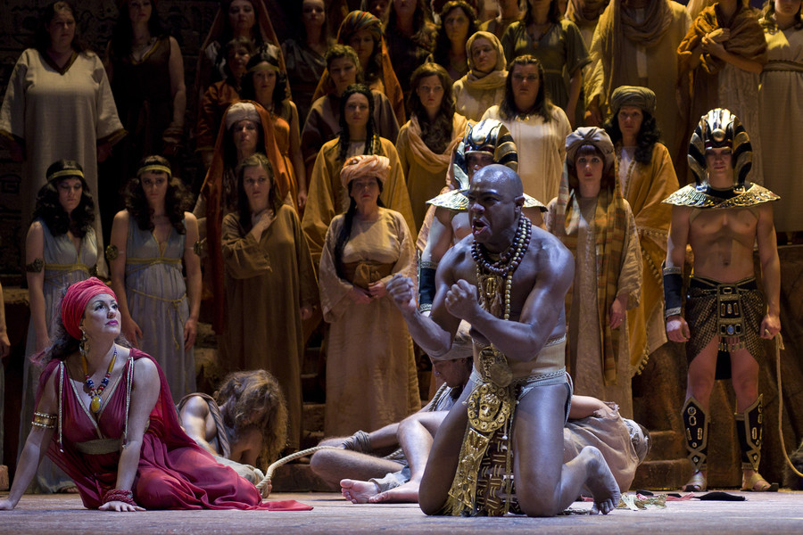
Prizor iz opere Aida v izvedbi Opere in Baleta SNG Maribor. Foto: Tiberiu Marta
Vir slike: https://www.sng-mb.si/f/pics/fotografije-za-medije/Aida-P0130-press_pr.jpg. Dostpno 1. 4. 2022

Slide 6
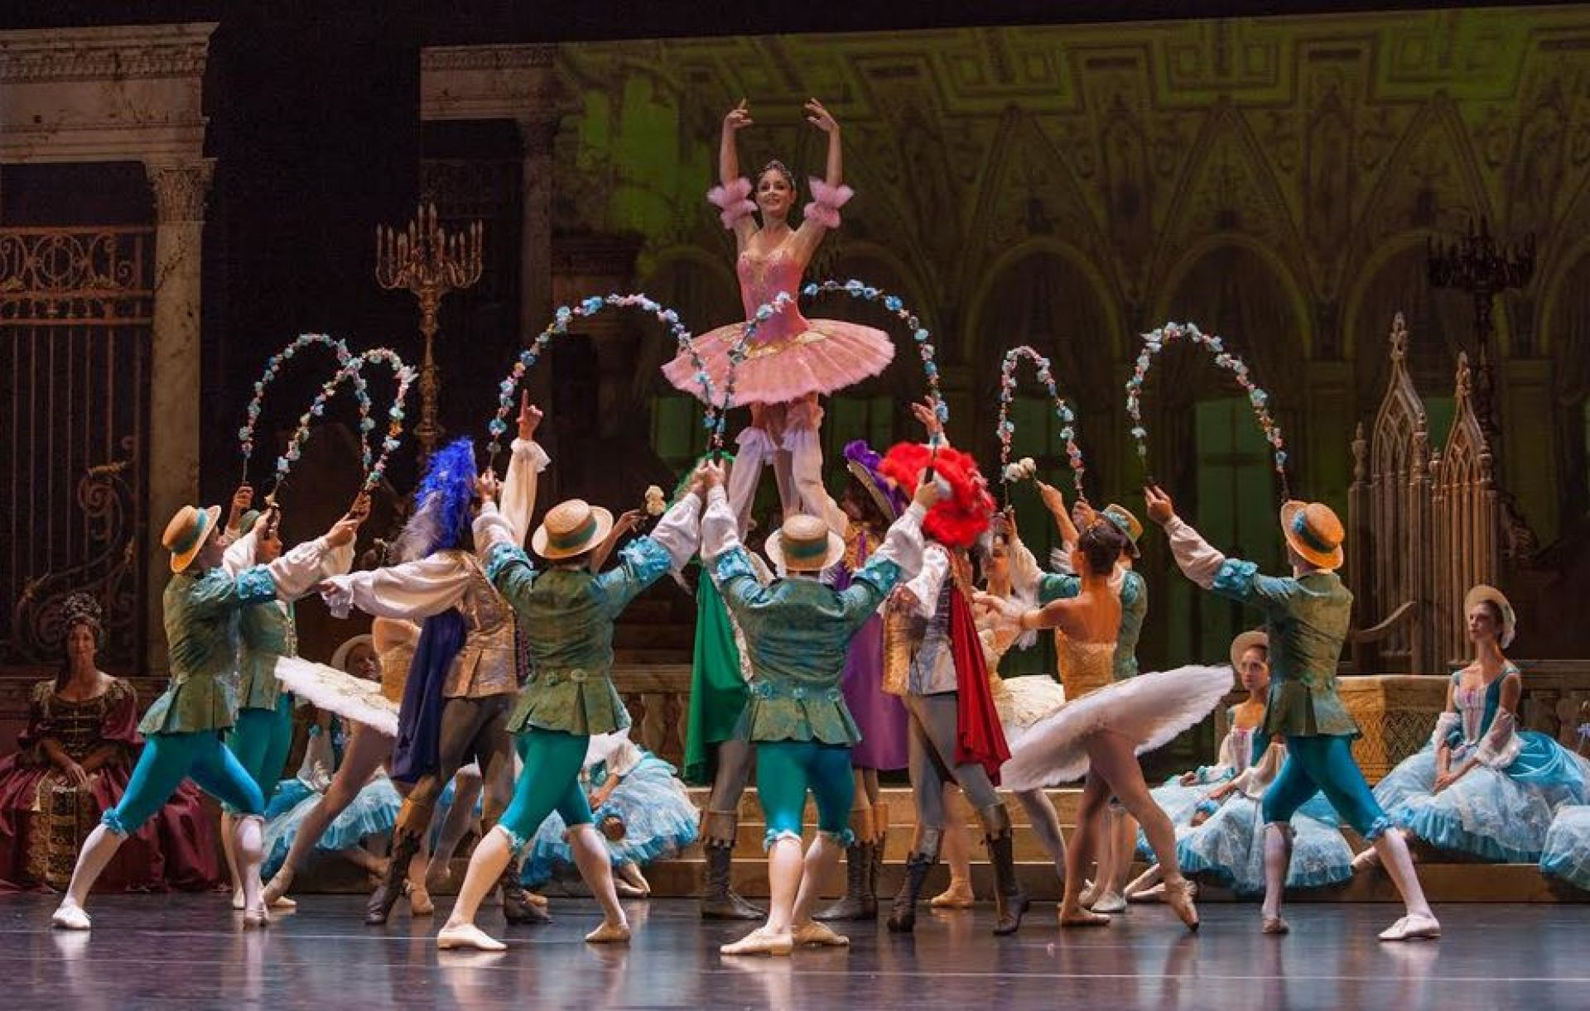
Prizor iz baleta Trnjulčica v izvedbi SNG Opera in balet Ljubljana. FOTO: Darja Štravs Tisu
Vir slike: www.demokracija.si/kultura/na-oder-ljubljanske-opere-prihaja-balet trnuljcica.html. Dostopno 9. 4. 2020

Slide 7
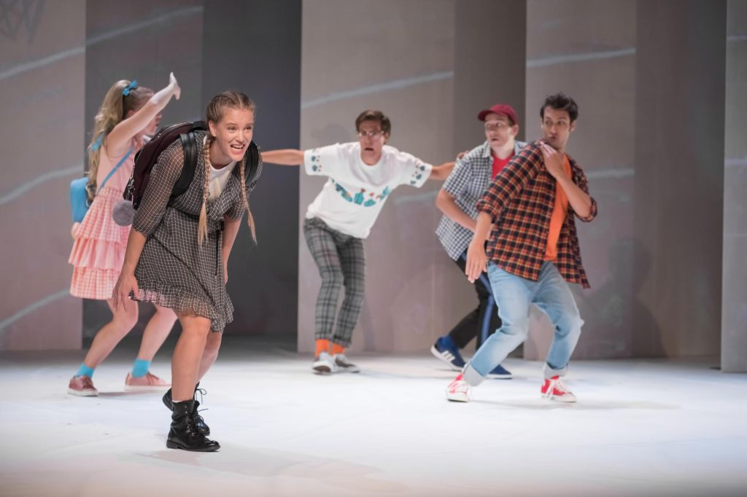
Prizor iz gledališke predstave Kit na plaži v izvedbi Lutkovnega gledališča Ljubljana. Foto: Jaka Varmuž
Vir slike: https://www.delo.si/kultura/oder/o-soocenju-z-drugacnostjo-142743.html. Dostpno 5. 4. 2022

Slide 8
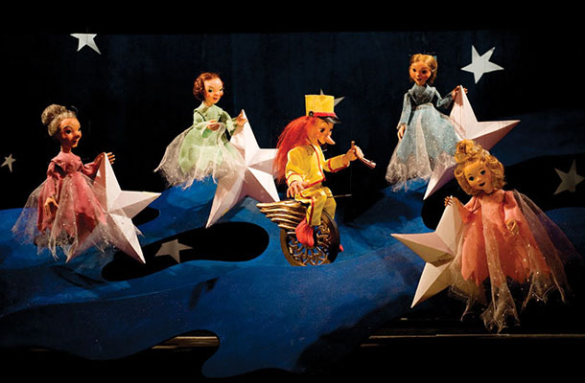
Prizor iz lutkovne predstava Zvezdica Zaspanka v izvedbi Lutkovnega gledališča Ljubljana. Foto: Žiga Koritnik
Vir slike: https://www.mladina.si/113181/zvezdica-zaspanka/. Dostpno 5. 4. 2022

Slide 9
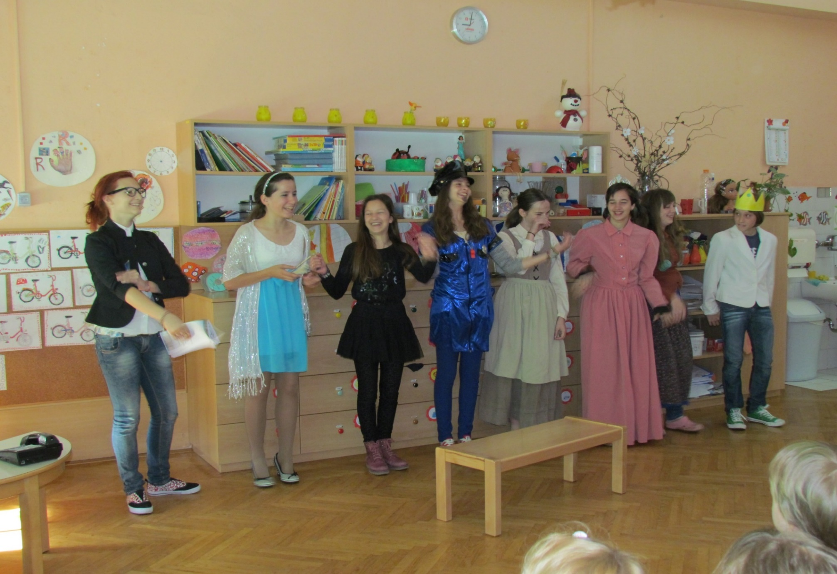
Priprava gledališke predstave

Slide 10
Ocenjevanje pri GKL
3 ocene, in sicer:
  1 pisna naloga (test ali učenci napišejo daljše dramsko besedilo)
  2 ustni oceni (deklamacija in ocena igre)

